Slide 1
Seminário Desenvolvimento e Infraestrutura Possibilidades, Desafios e Perspectivas
Controle das PPPs e Concessões
Rogério Loch Auditor Fiscal de Controle Externo

Slide 2
Sumário
1. Histórico TCE;
2. Instrução Normativa nº TC-22/2015;
3. Desafios;
4. Perspectivas.

Slide 3
Histórico
- Primeira análise edital Concessão (PM Tubarão)
- Curso Especialização em Concessões;
- Curso em Engenharia Econômica;
Curso Concessões para UGs em 2016, 2018 e 2019 = disseminação de informação;
Discussão com UG e consultorias.

Slide 4
Histórico
Temas já analisados

Slide 5
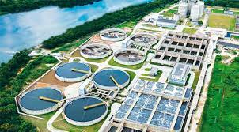
Histórico

Slide 6
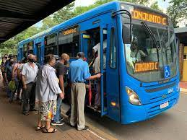
Histórico

Slide 7
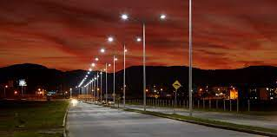
Histórico

Slide 8
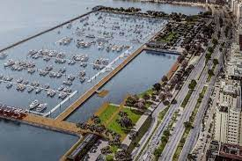
Histórico

Slide 9
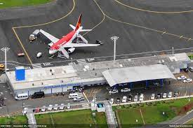
Histórico

Slide 10
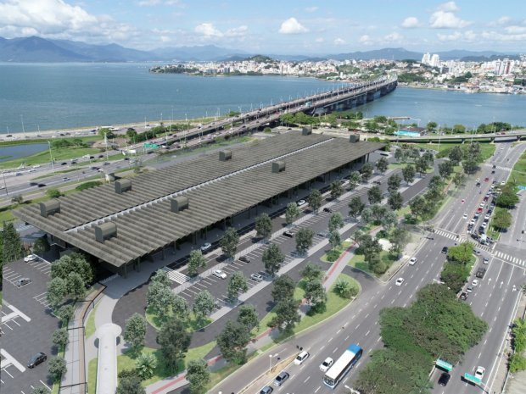
Histórico

Slide 11
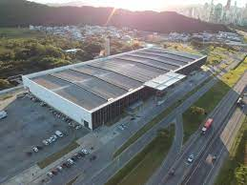
Histórico

Slide 12
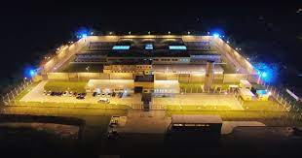
Histórico

Slide 13
Instrução Normativa nº TC-22/2015

Slide 14
IN 22-2015
Orientar técnicamente o gestor para o lançamento do edital de licitação;
Procedimentos para o controle e orientação da etapa de planejamento;
Aperfeiçoamento das concessões;
- Permitir à sociedade promover o controle social (função nobre).

Slide 15
IN 22-2015
Evitar a utilização de instrumento para sustação do procedimento licitatório, o que representa risco ao mercado e, consequentemente, elevação de custos à contratação;
Caráter pedagógico e orientativo da função controle, principalmente em situações de incerteza, ex.: o que exigir para fins de qualificação técnica sem ferir a isonomia da licitação.

Slide 16
Desafios

Slide 17
Desafios
Capacitar novos AFCE para trabalhar em concessões;
Capacitar UGs para fiscalização dos estudos e contratos (evitar captura);
Avaliar desempenho dos projetos
Avaliar eficiência na prestação de serviços
Identificar melhores práticas

Slide 18
Desafios
Entender que a licitação é para a prestação do serviço e do financiamento para o projeto, as exigências devem considerar isso. Exemplo: aeroporto de Floripa e Cedae/RJ
Editais devem buscar atrair mais investidores; recentes licitações tiveram apenas 1 participante (Marina Florianópolis, Aeroporto Chapecó, Centro Evento Balneário Camboriú, Rodoviária Rita Maria).
Exigências estão restringindo?
Remuneração está baixa?
Riscos?

Slide 19
Desafios
Pensar na execução, não só na licitação.
Dificuldade de cumprir metas, principalmente no saneamento. A nova lei exige ainda mais agilidade, o que evidencia melhores projetos. (Universalização em 2033)
Contorno BR-101 Grande Fpolis, dificuldade de avaliar o cumprimento de prazo, ausência de metas parciais, falta fiscalização, riscos

Slide 20
Desafios
Só neste ano – em menos de sete meses, portanto – já foram paralisados 266 projetos de Parcerias Público-Privadas (PPPs), segundo levantamento da consultoria Radar PPP, realizado a pedido do Estadão.
Obras paralisadas:
Painel TCE/SC (07/2022): 154 obras, R$180 mi
Painel TCU (10/2020): 78.625 obras, R$15 bi
Lembrar do exemplo de Concessão mal sucedida: SC 401 (1993)

Slide 21
Perspectivas

Slide 22
Perspectivas
Grande potencial de contratações em Concessões e PPPs - investimento estatal insuficiente
Concessões Setor Saneamento (avaliar capacidade municípios)
TCs devem promover eventos de capacitação para os servidores (art. 173 NLL)

Slide 23
Perspectivas
Atuação dos TCs deve considerar:
soluções criativas nas proposições
os riscos e as consequências das decisões
a eficiência da atuação do poder público
o custo-benefício (custo transação)
Decisões do TCE/SC visando atingir interesse público:
Negociação - Aeroporto Chapecó
Termo Ajustamento de Conduta (TAG) - Centro Eventos BC
Aplicação art. 148 da NLL (A declaração de nulidade do contrato administrativo, eficácia em momento futuro, continuidade da atividade administrativa)

Slide 24
Perspectivas
A lei de concessões, 8.987/1995 (27 anos) e a lei de PPPs, 11.079/2004 (18 anos) podem estar defasadas, alterações são importantes:
Discutir o financiamento prévio à assinatura do contrato
Regras para transferência da concessão ou do controle societário da concessionária
Monopólio privado
“Universalização” da regulação (regras governança e independência ecn e fin)
carona
Novas ferramentas na NLL para contratos, p.ex. por eficiência

Slide 25
Muito Obrigado!
Rogério Loch
(48) 3221-3727
rogerio.loch@tcesc.tc.br

